Slide 1
JAva
1강

Slide 2
환경설정

Slide 3
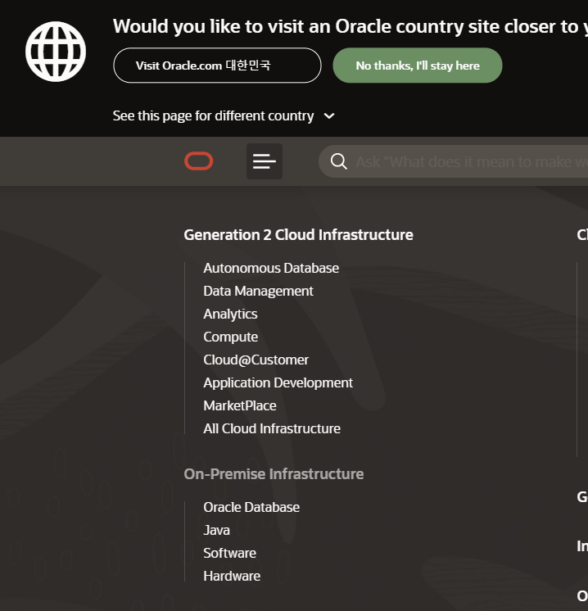

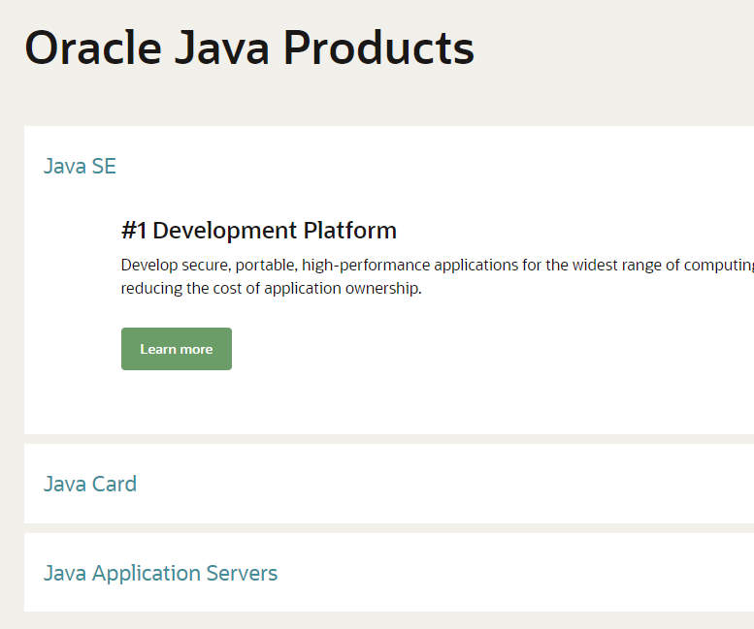
JAVA 설치
https://www.oracle.com
2
Scroll Down
3
1

Slide 4
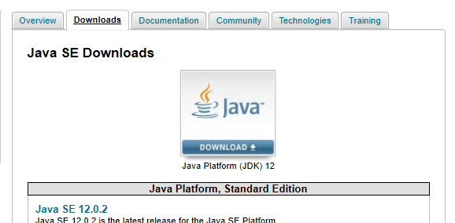
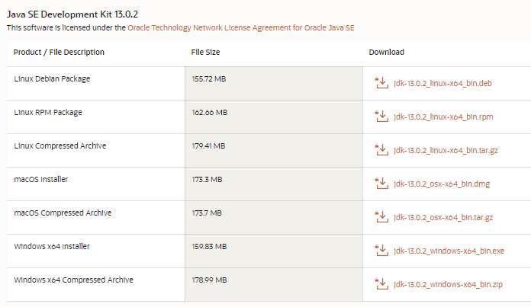
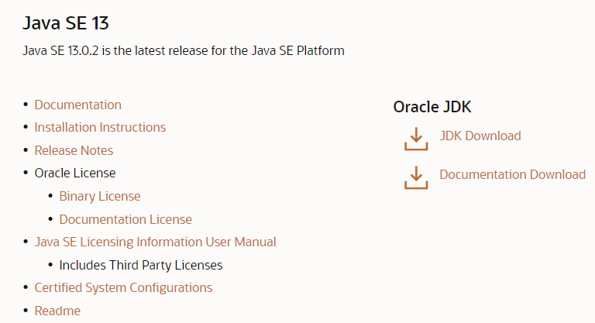
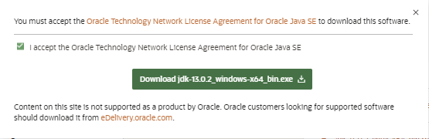
JAVA 설치
4
Scroll Down
1
2
5
3
6

Slide 5

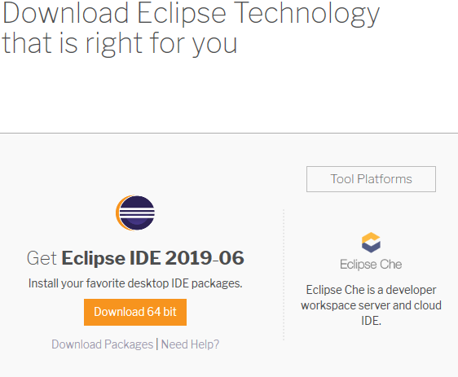
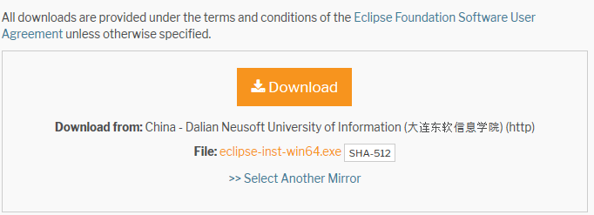
이클립스 설치
https://www.eclipse.org/
1
2
3

Slide 6
용어 정리

Slide 7
용어 정리
용도별 tool 구분
JAVA SE (Java Platform Standard Edition) : 데스크탑 및 서버에서 응용 프로그램 개발
JAVA EE (Java Platform Enterprise Edition) : SE를 포함하고 있으며 웹 프로그램 개발
JAVA ME (Java Platform Micro Edition) : 임베디드 개발
기능별 Tool 구분
JDK(Java Development Kit) : 개발 도구
JRE(Java Runtime Environment) : 배포 도구
IDE(Integrated Development Environment)
Eclipse(무료)
NetBeans(무료)
vscode (무료)
IntelliJ IDEA(유료)

Slide 8
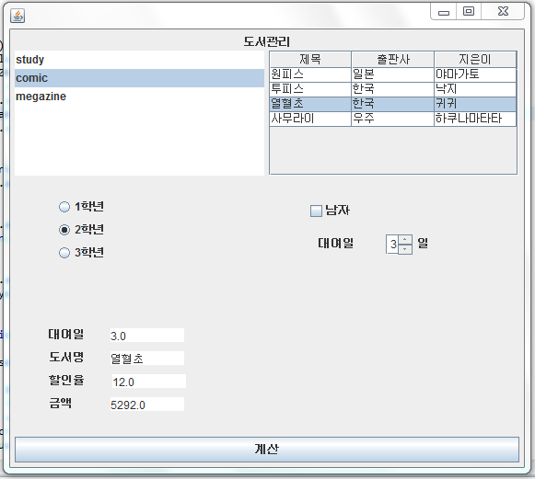
동작 방식 이해
Eclipse
JAVA SE(JDK)
JAVA SE(JRE)
Execute File(Class)
Build
Execute
Compile
Code(java)

Slide 9
Java 기초 다지기

Slide 10
자바의 이해
객체지향
캡슐화
상속성
다형성
추상화
Notes:
객체 지향에 대한 각 속성별 설명

Slide 11
기본 구조 익히기
package Java01.Basic.Ex01;
public class Ex01 {
public static void main(String[] args) {
System.out.print("Hello Java");
}
}
Notes:
간단한 구조 설명
실습은 잠시 후 진행

Slide 12
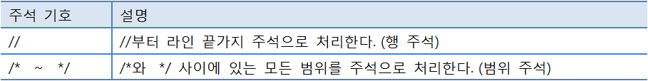
주석
이해하기
코드에 대한 설명 붙이기
컴파일 또는 실행 시 무시됨
주석의 종류

Slide 13
이클립스 실행

Slide 14
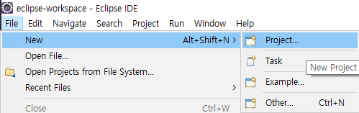
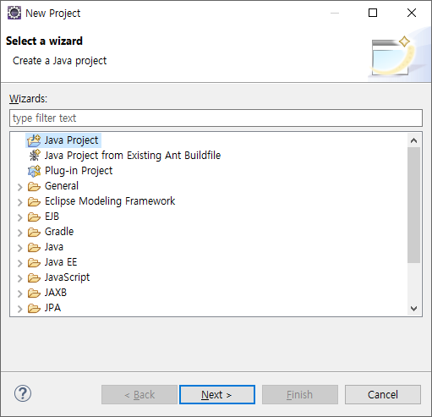
프로젝트 만들기
1
2
3

Slide 15
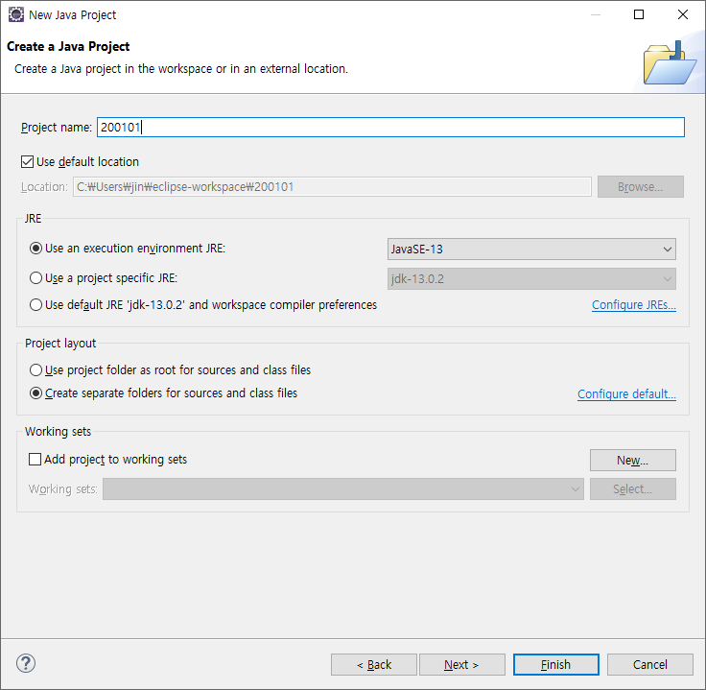
1
2

Slide 16
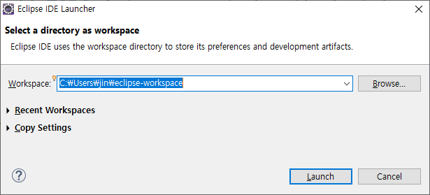
workspace
이해하기
프로젝트 생성 시 저장되는 공간
최초 실행 시 기본 값으로 계정명\eclipse-workspace 생성

Slide 17
변수 이해하기

Slide 18
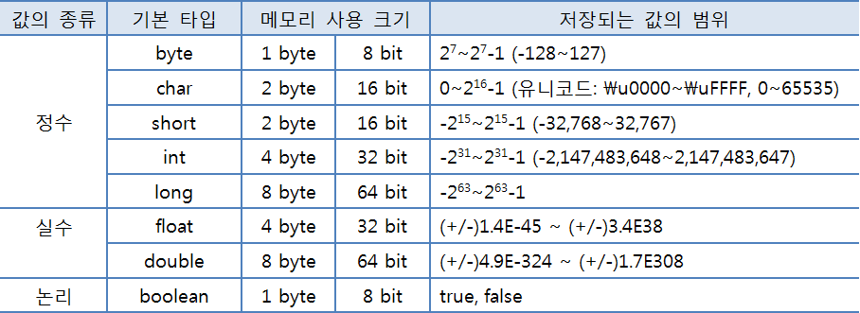
기본 자료형

Slide 19
리터럴(literal)
이해하기
직접 입력된 변수의 초기값
사용예
int n=10;
long data=100L;
float f1 = 3.14F;
char ch=‘R’;

Slide 20
변수의 범위
이해하기
설정된 지역 내에서만 사용 가능
지역은 {}를 의미함.
사용예
public class Ex01 {
public static void main(String[] args) {
int n1=2; //main 내에서 사용 가능
if(n1==2) {
int n2=10; //if에서만 사용 가능
}
System.out.println(n2);//error
}
}

